Slide 1
FELIX方案调研
元光远
2017/7/13

Slide 2
背景
设计方案
工作计划及展望

Slide 3
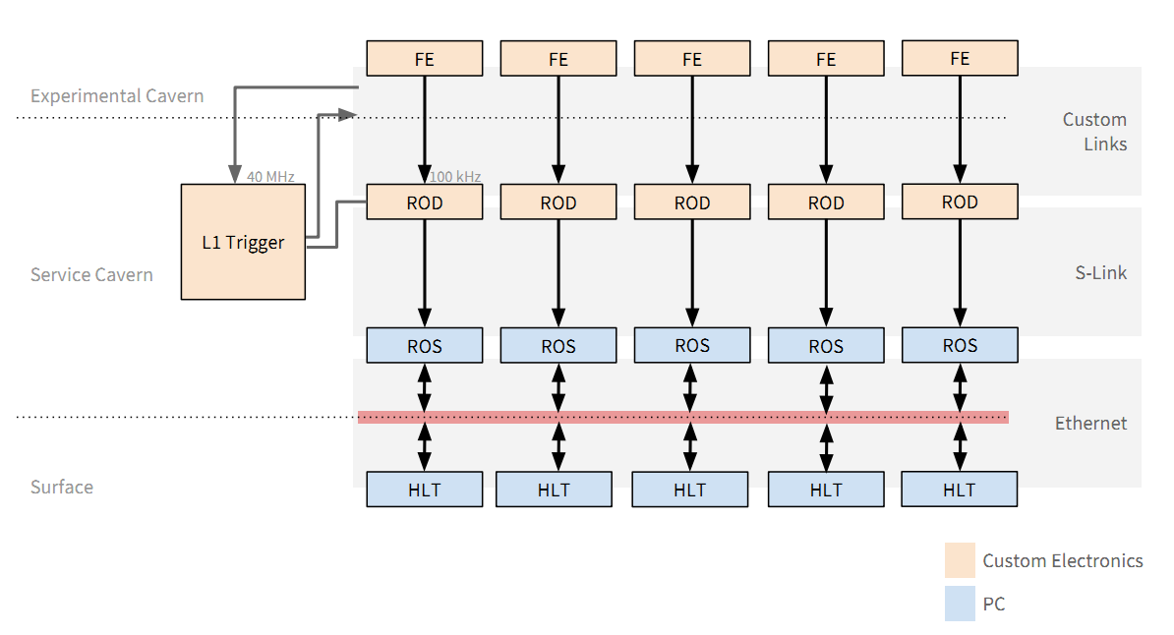
ATLAS现阶段框图

Slide 4
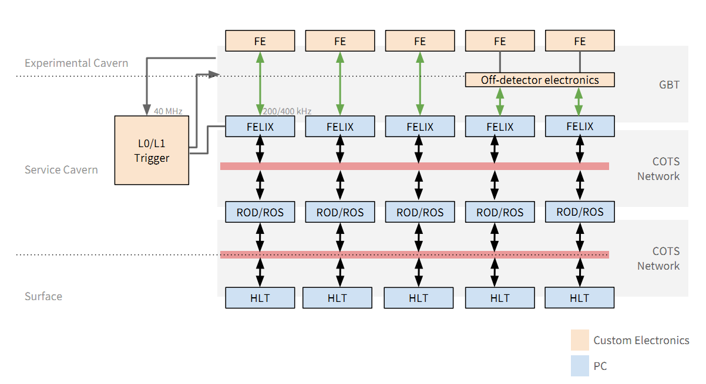
ATLAS升级框图

Slide 5
升级原因
可扩展性
大数据量
通用性

Slide 6
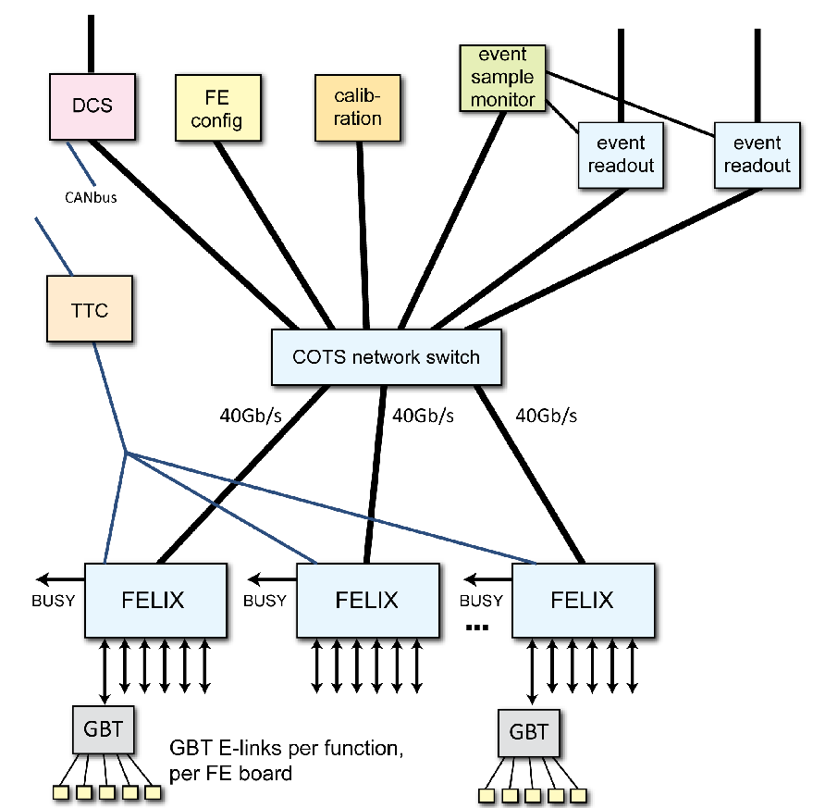
系统框图

Slide 7
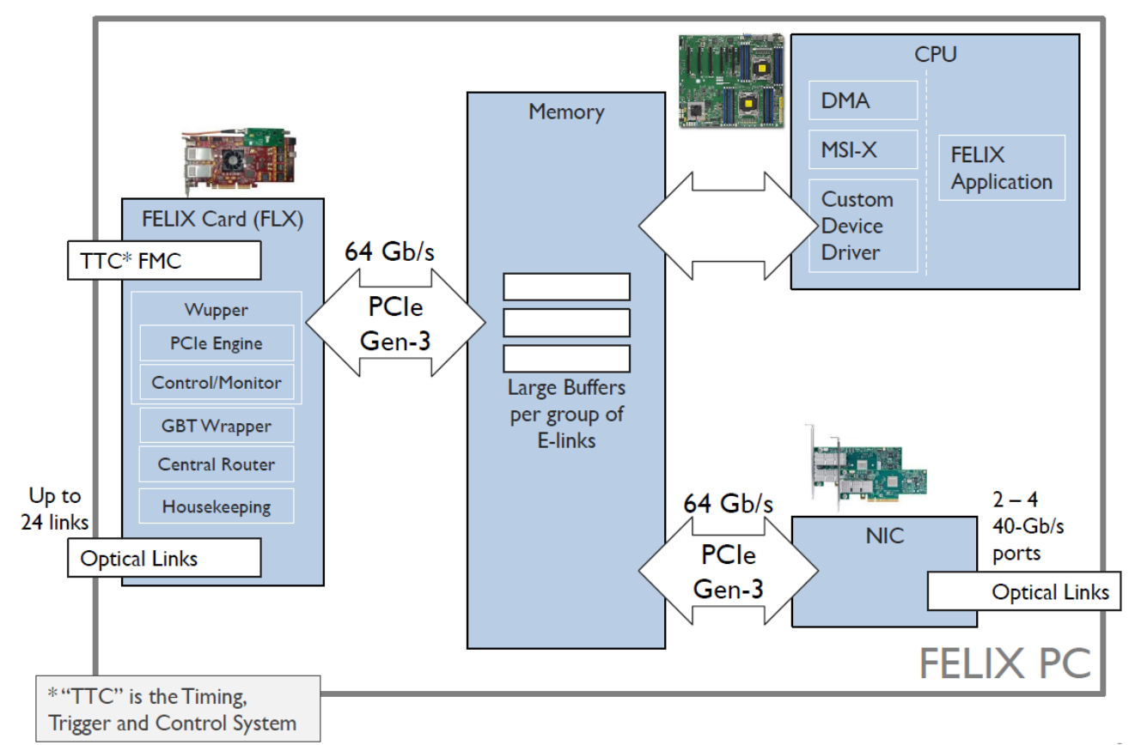
FLX & GBT links 4.8Gb/s, 20 per FLX
FLX & PC 6.4GB/s, PCIe GEN3 lane 8
FELIX & COTS switch 40Gb/s×2

Slide 8
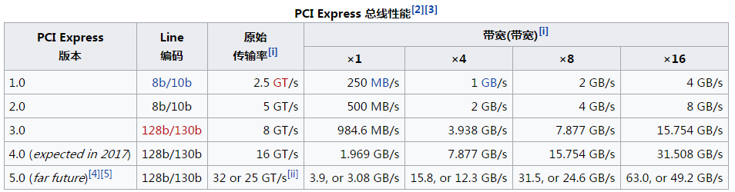
PCIe

Slide 9
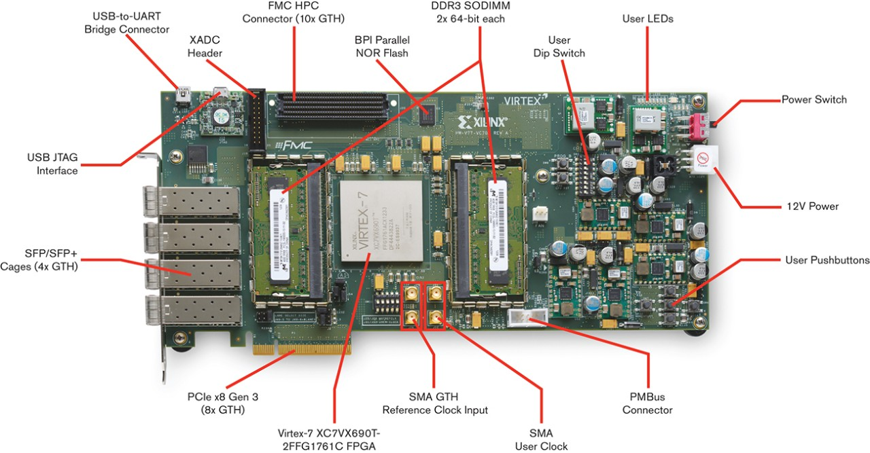
VC-709
Virtex-7 690T
PCIe Gen3 ×8lanes
SFP+ ×4
FMC connector

Slide 10
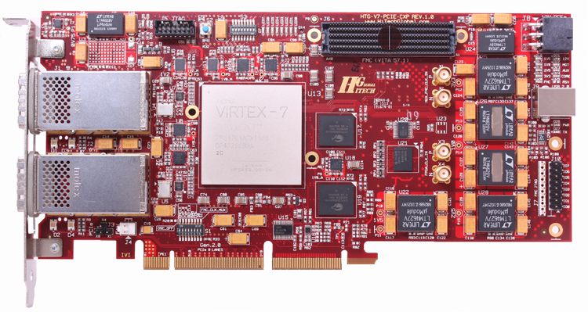
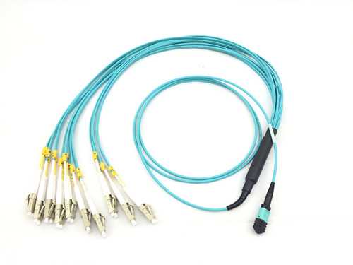
HTG-710 Virtex-7 690T PCIe Gen3 8 lane FMC connector CXP×2

Slide 11
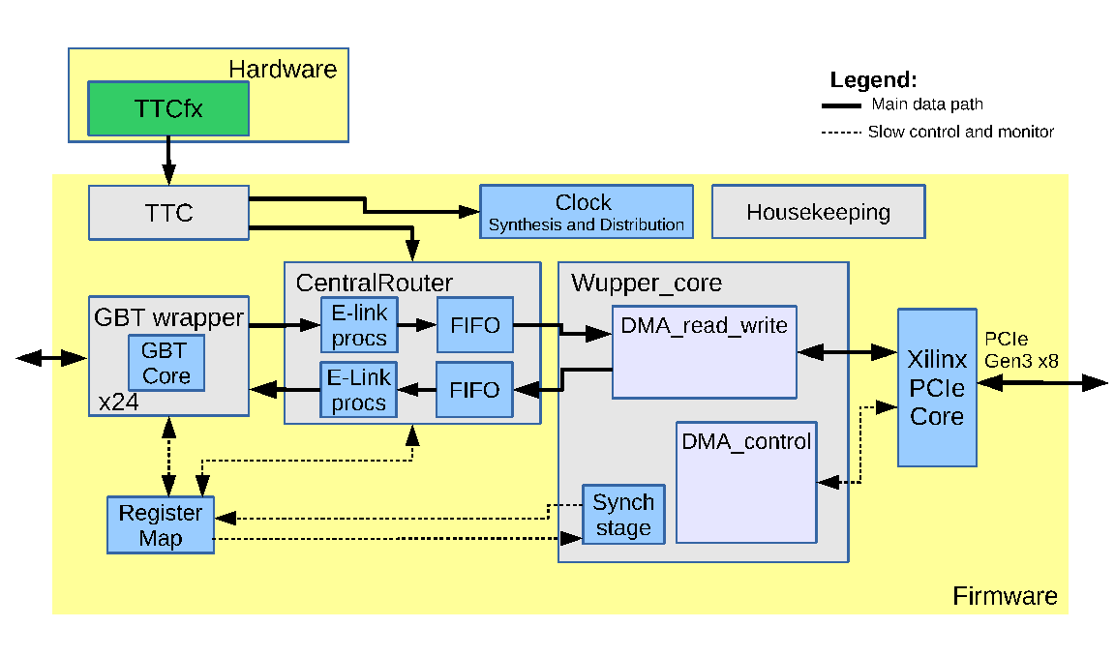
firmware

Slide 12
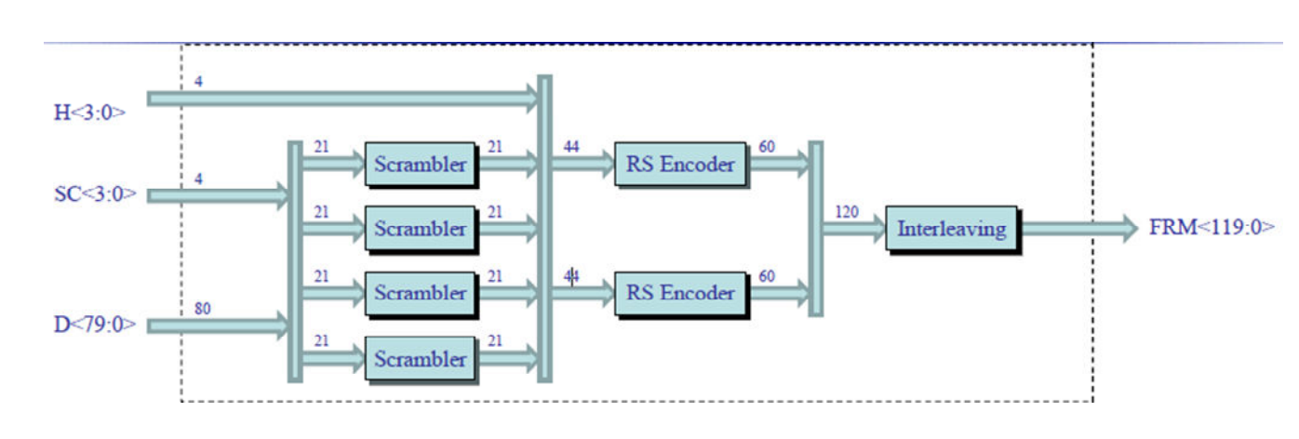
GBT encoding scheme
To be continued
Notes:
防止SEU，01平衡

Slide 13
PC需求
事例率：400kHz
单事例处理时间：2.5us
PCIe Gen3接口×2

Slide 14
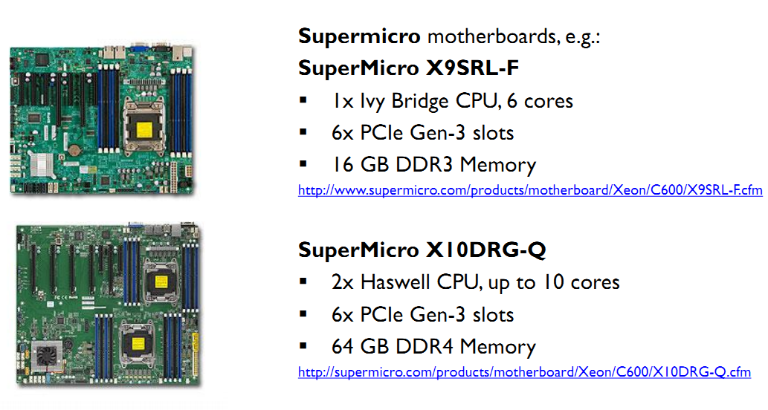
PC

Slide 15
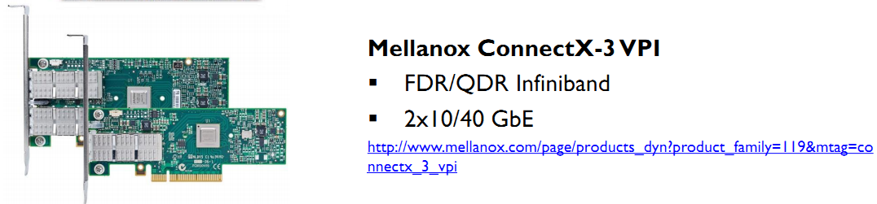
NIC

Slide 16
software
Ubuntu 3.13.0-44a
Device driver
PCIe packet processing
Routing and load balancing
GUI
Network connection
Notes:
Packet被打包成1kB大小，根据包头包尾解包；routing指不同的FE与不同的网络地址；

Slide 17
待完善
COST network switch
Readout PC

Slide 18
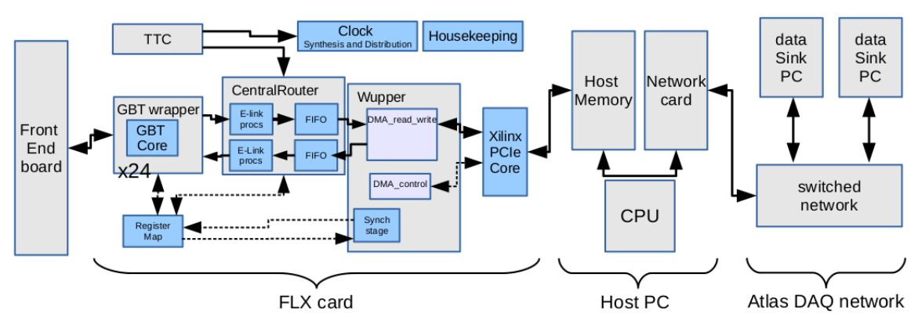

Slide 19
系统框图
Notes:
为什么不是LFX card直接和交换机相连？

Slide 20
设计目标
通用性
可扩展性
高带宽
多通道

Slide 21
FLX card指标
多路万兆以太网
PCIe GEN3
FMC connector
Notes:
选用开发板原因，通用性，减少开发时间，提供PCIe core

Slide 22
VC-709
Virtex-7 690T
PCIe Gen ×8lanes
SFP+ ×4
FMC connector

Slide 23
HTG-710 Virtex-7 690T PCIe Gen3 8 lane FMC connector CXP×2

Slide 24
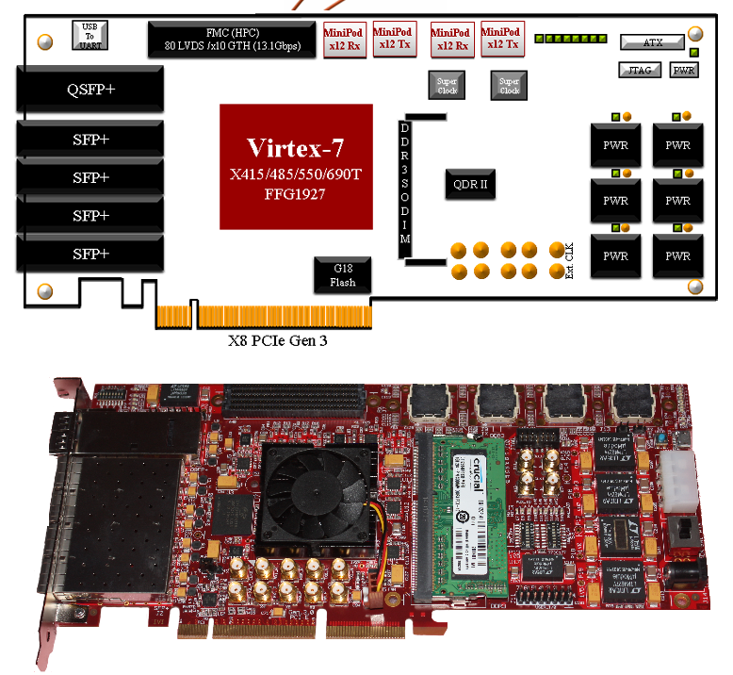
HTG703
Virtex-7 X415T, X485T, X550T, X690T
8-Lane PCIe Gen 2/3
x1 QSFP+
x4 SFP+
x1 Dual Rank DDR3 SODIMM
x1 FMC(HPC) 80LVDS/X10GTH(13.1Gbps)
x2 (24 Tx/Rx) Avago MiniPod optical ports

Slide 25
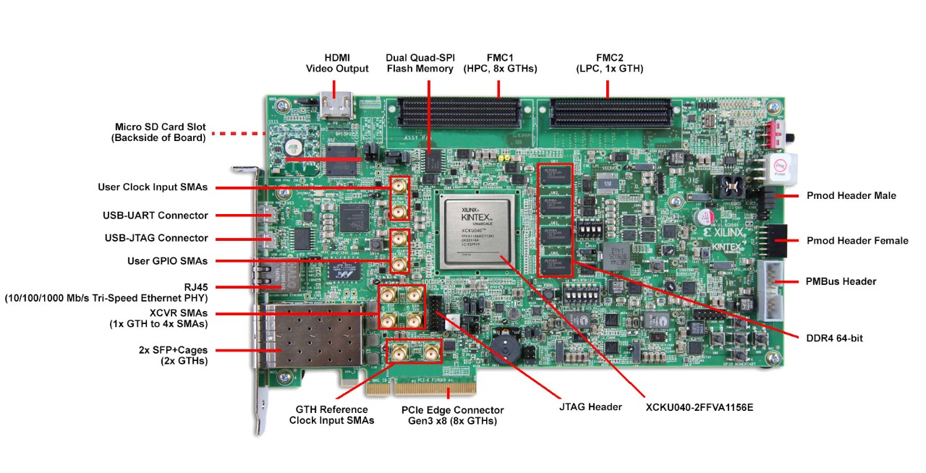
KCU-116
KCU105
XCKU040-2FFVA1156E
SFP+ ×2
PCIe Gen3 ×8

Slide 26
 | FPGA | 光纤接口 | DDR | FMC | 价格
VC709 | V7-690T | SFP+ ×4 | ×2 | ×1 | $5000
HTG710 | V7-690T | CXP ×2 | ×2 | ×1
HTG703 | V7-690T | SFP+ ×4，QSFP+, AvagoMiniPod ×2 | ×1 | ×1
KCU105 | XCKU040 | SFP+ ×2 | 2G | ×2 | $3000

Slide 27
firmware

Slide 28
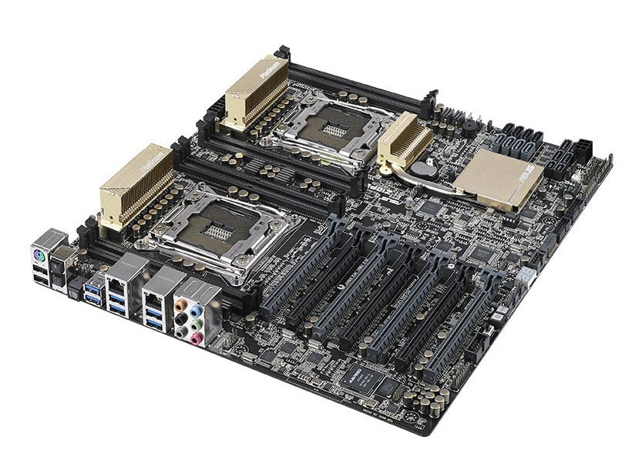
PC选型
COACH
华硕Z10PE-D8
Intel Xeon E5-2609 v4
8×DIMM插槽
7×PCIe×16插槽

Slide 29
software
system
Device driver
PCIe packet processing
Routing and load balancing
GUI
Network connection
Notes:
Packet被打包成1kB大小，根据包头包尾解包；routing指不同的FE与不同的网络地址；

Slide 30
工作计划
1 VC-709、PC、GBT之间的联调
2 FELIX与交换机以及网络上计算机的联调
3 设计FLX card，完成多通道高带宽系统联调

Slide 31
测试方案
FLX card与PC间通信，误码率，传输速率……
FE与FELIX间的通信
上位机软件的编写，例如事例重建等

Slide 32
展望
Trigger & DAQ
Firmware compatibility
Software processing
hardware acceleration
Data protocol

Slide 33
谢谢

